Slide 1
Dia da Mulher
Trabalho realizado por:
Alexandre 7º1/Nº1

Slide 2
Inês Marques (Madrinha)
Vou falar sobre Inês Marques que é a minha madrinha de batismo, foi também minha educadora de infância. Durante os primeiros anos de vida foi com quem aprendi os meus primeiros passos, as primeiras letras…

Slide 3
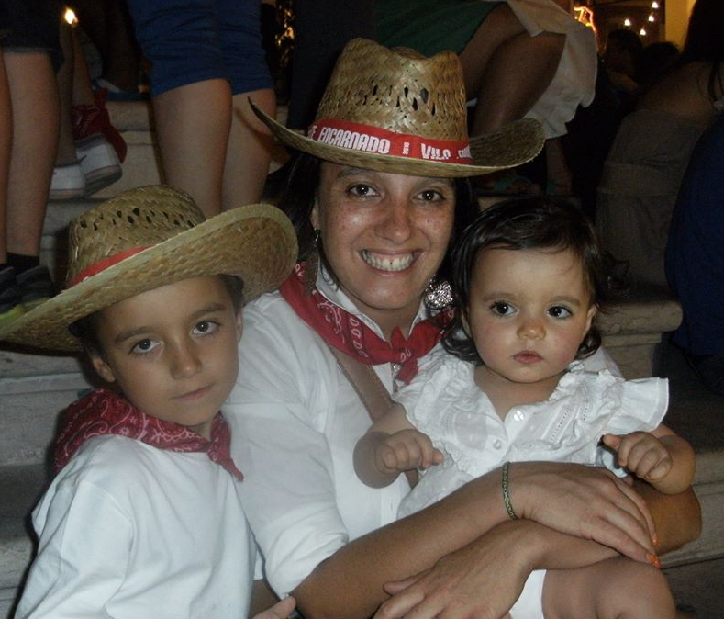
A minha madrinha é educadora de infância e tem dois filhos que são o João e a Madalena.

Slide 4
Gosto muito da minha madrinha, ela é muito minha amiga e muito importante na minha vida.

Slide 5
PARABÊNS Mulher
Não é pelo 8 de março, mas por ser o que és…
Húmus da humanidade,
Raiz da sensibilidade,
Tronco da multiplicidade,
Folhas da serenidade,
Flores da fertilidade,
Frutos da eternidade…
Essência da natureza humana.

